Slide 1
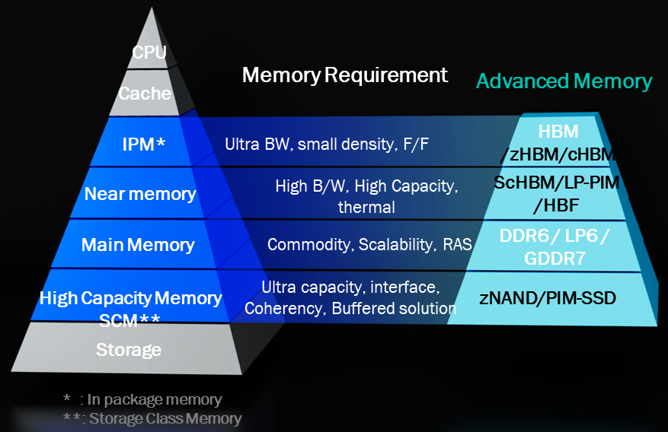
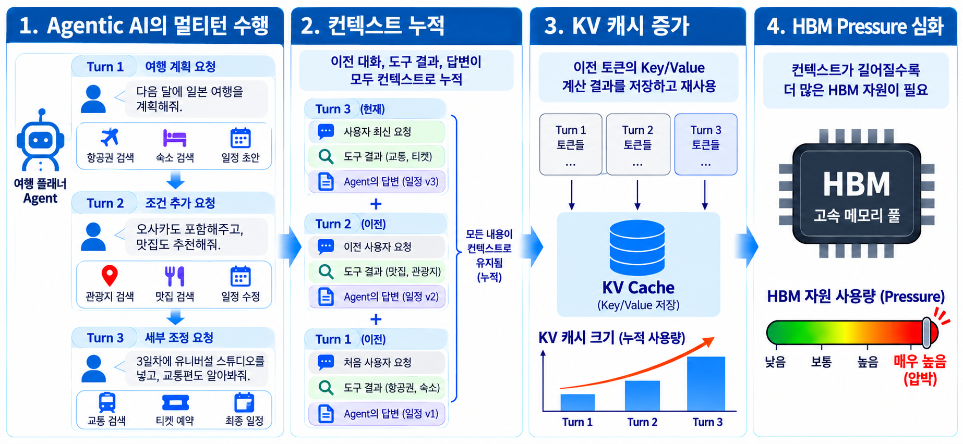
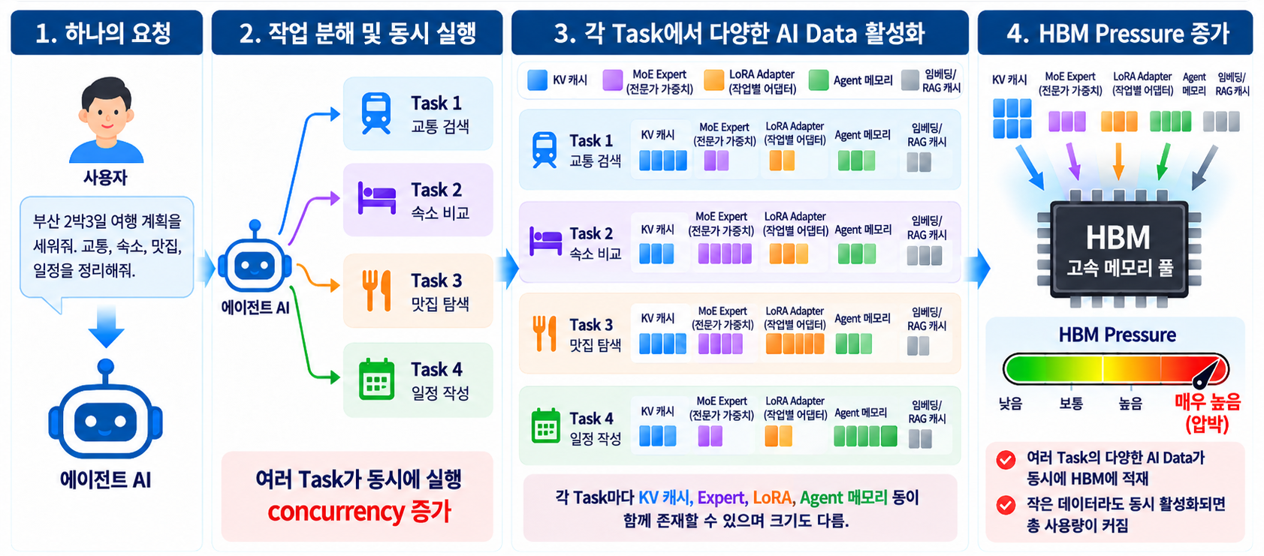
DP1. 이기종 메모리 기반 Data Migration 결정 구조 - 배경
(When, What,
Where to locate?)
Agent의 HBM Pressure 가속화
다양한 메모리 솔루션 등장
Agent의 Multi-turn으로 인한 Context 누적 → KV 캐시 증가
*KV 캐시
Agent는 하나의 요청을 여러 개의 동시 작업으로 증폭시킬 수 있음
<이기종 메모리 기반 데이터 배치 시나리오>
work queue
KV1
HBF
KV2
Request 1
Expert
Request 2
LoRA
HBM
KV5
Request 3
Tool
Request 4
Tool
GPU
ScHBM
Request 5
KV4
CXL-PNM
CPU
KV3
DRAM
신규 메모리
SSD-PIM
Vector Idx Cache
기존 메모리
Notes:
DP1 한줄 정리
차세대 메모리의 용량·대역폭·접근 특성 및 연산 기능이 다변화되면서 기존의 고정적인 메모리 계층화만으로 최적 배치를 결정하기 어려워짐
→ 데이터의 접근 특성과 스케줄링 정보를 메모리 자원 특성과 매칭하여 Target Memory를 동적으로 결정하는 Placement 구조 필요

Slide 2
DP1. 이기종 메모리 기반 Data Migration 결정 구조 - 배경
(When, What,
Where to locate?)
As-Is: 이기종 메모리 aware Data Migration Layer 부재
To-Be: 메모리 자원 및 데이터 특성 기반 데이터 이동〮배치
Inference Engine (vLLM)
Inference Engine (기존 I/F 유지)
Scheduler
KV Cache Mgr
KV Connector
Model Runner
Scheduler
KV Cache Mgr
KV Connector
Model Runner
vLLM은 HBM 단일 계층 전체
Event push(비동기): 요청·Tool 호출·Access
위치 이동 정보
Block Manager
이기종 메모리 aware Migration Layer (신규)
Scheduler
Block Table
Logical Block ID →
Physical Block ID
GPU Physical
Block Allocator
Data Object Registry
Migration Scheduler
Resource Manager
Alloc/free
KV (System Prompt)
Telemetry
Collector
State/Behavior Monitor
KV (Agent Memory)
이기종 메모리 aware Migration Layer 부재
LoRA Adapter
Analyze / Predict
Memory
Registry
Data Object Registry
Migration Scheduler
(Monitor·Predict)
Migration Executor
MoE Expert
Migration Policy Engine
✕ 데이터 타입(KV·Weight·LoRA·Expert) 인지 없음
✕ 메모리 특성(BW·Latency·용량) 기반 배치·사전 이동 없음
Class별 Metadata
(Reuse · Lifetime · Tool)
Migration Executor
① Data Migration Layer 부재
→ HBM단일 계층만을 전제, 데이터 특성 무관, 타입별 LRU·고정 정책
② 이동(KV offloading)은 반응형(부족 시 Evict·Preempt·Miss 조회), 사전 예측 없음
Transfer Handler
공통 Memory Backend I/F (Plug-in)
logical block id → 물리 위치 이동
HBM
ScHBM
DRAM
CXL-
PNM
HBF
SSD
SSD-
PIM
+ New
신규 메모리
기존 메모리
이기종 메모리가 혼재하는 시스템에서 언제, 어떤 Data를, 어느 Memory Tier로 이동할지 결정하는 구조 설계 필요
Notes:
DP1 한줄 정리
차세대 메모리의 용량·대역폭·접근 특성 및 연산 기능이 다변화되면서 기존의 고정적인 메모리 계층화만으로 최적 배치를 결정하기 어려워짐
→ 데이터의 접근 특성과 스케줄링 정보를 메모리 자원 특성과 매칭하여 Target Memory를 동적으로 결정하는 Placement 구조 필요
Asdfㄱㅏㄴㅏ

Slide 3
DP1. 이기종 메모리 기반 Data Migration 결정 구조 - 설계
(When, What,
Where to locate?)
이기종 메모리 환경에서 언제, 무엇을, 어느 memory tier로 이동할지 결정
F1
Q1
Q2
C1
C2
설계 안 | (1안) 메모리 자원 상태 기반 이동 |  | (2안) AI Data 특성 기반 이동
구조
장점 | 낮은 Decision overhead 및 Resource state 변화에 즉시 반응 전체 메모리 Pool의 Utilization 관리에 유리 |  | Data 종류 별 Access 특성에 맞는 Fine-grained 배치 가능 고속(High tier) 메모리의 불필요한 점유 감소 가능
단점 | Data별 접근 특성 반영 한계 동일한 Resource state에서 서로 다른 Data의 Access pattern 구분 한계 |  | Data 종류 별 Characterization 및 Pattern 예측을 위한 Overhead 증가 예측 오류 시 Mis-placement 가능
Tradeoff | Performance 처리량 (tokens/second) Performance 시간 (ms-TTFT,TPOT) Resource Utilization (HBM 사용량 GiB) Modifiability (module, M/M, 토큰 비용) | ★★☆ 354(x1.05) ★★☆ 1,372(x1.27),18.2(x1.06) ★★☆ 144.6(x0.99) ★★★ 1.75, 0.38, $1.16 | Performance 처리량 (tokens/second) Performance 시간 (ms-TTFT,TPOT) Resource Utilization (HBM 사용량 GiB) Modifiability (module, M/M, 토큰 비용) | ★★★ 478(x1.42) ★★★ 785(x0.72),16.0(x0.94) ★☆☆ 178(x1.21) ★★☆ 2.50, 0.51, $1.49
“Data 종류 관계없이 메모리 자원 상태(Capacity/BW/Load)에 우선한 Migration“
“AI Data 특성(Type/Hotness/Lifetime/Agent Tool Info 등)에 우선한 Migration“
Control Plane
Control Plane
Control/Decision: Event push(async)
Control/Decision: Event push(async)
Migration Scheduler
Data behavior Monitor
Behavior Predictor
Migration Scheduler
Migration Policy Engine
Behavior-based Trend Analyzer
Migration Policy Engine
Resource Plane
Resource State Monitor
Data Plane
Resource Plane
Data Plane
Resource-based Trend Analyzer
Data Object Registry
Telemetry Collector
Migration Executor
Telemetry Collector
Migration Executor
Memory Registry
Memory Registry
Transfer Handler
Transfer Handler
Data Transfer: Background DMA
Common Memory Backend Interface
Data Transfer: Background DMA
Common Memory Backend Interface
Notes:
Resource Plane: 물리/논리 디바이스(HBM, CXL, DDR 등) 등록 및 메타 관리, 순수 하드웨어 메트릭(대역폭, 남은 용량, 지연시간) 수집 및 현재 상태 노출
Control Plane: 수집된 메트릭 트렌드 분석, 어느 계층(Tier)으로 보낼지 정책 결정, 어떤 데이터 블록을 마이그레이션/축출(Eviction)할지 대상 선정
Data Plane: 결정된 지침에 따라 실제 메모리 블록을 날리거나(Free), DMA/P2P 전송을 수행하는 Fast-path 실행부
Control Plane: 상태/행위를 분석하고 마이그레이션 정책(Migration Policy Engine, Scheduler)을 결정하는 두뇌 역할
Resource Plane: 물리 장치의 제원과 텔레메트리를 추상화·제공하는 메타데이터/지식 저장소 역할
Data Plane: 실제 복사 및 전송을 전담하는 실행 계층(Executor, Transfer Handler)
C2의 runtime state monitor에 대한 설명
“Data type label만 가지고 배치한 것이 아니라, object별 access event를 online으로 수집하고 access-rate EWMA, inter-access interval, idle duration, object age를 관리했습니다. Cold start에서는 data-class prior를 사용하고 observation이 축적되면 prior weight를 exponential decay시켜 실제 runtime behavior가 prediction을 지배하도록 했습니다.”

Slide 4
DP1. 이기종 메모리 기반 Data Migration 결정 구조 - 설계
(When, What,
Where to locate?)
이기종 메모리 환경에서 언제, 무엇을, 어느 memory tier로 이동할지 결정
F1
Q1
Q2
C1
C2
설계 안 | (1안) 메모리 자원 상태 기반 이동 + Data-Memory Affinity |  | (2안) AI Data 특성 기반 이동
구조
장점 | 낮은 Decision overhead 및 Resource state 변화에 즉시 반응 전체 메모리 Pool의 Utilization 관리에 유리 |  | Data 종류 별 Access 특성에 맞는 Fine-grained 배치 가능 고속(High tier) 메모리의 불필요한 점유 감소 가능
단점 | Data별 접근 특성 반영 한계 동일한 Resource state에서 서로 다른 Data의 Access pattern 구분 한계 사전에 알 수 있는 AI Data/operation의 특성은 static hint로 반영 KV 캐시에 대한 behavior는 prefill/decode 연산 위치 결정(DP2)으로 보완 |  | Data 종류 별 Characterization 및 Pattern 예측을 위한 Overhead 증가 예측 오류 시 Mis-placement 가능
Tradeoff | Performance 처리량 (tokens/second) Performance 시간 (ms-TTFT,TPOT) Resource Utilization (HBM 사용량 GiB) Modifiability (module, M/M, 토큰 비용) | ★★☆ 436(x1.3) ★★★ 1128(x1.04), 18.3(x1.07) ★★☆ 142.7(x0.97) ★★★ 1.75, 0.38, $1.16 | Performance 처리량 (tokens/second) Performance 시간 (ms-TTFT,TPOT) Resource Utilization (HBM 사용량 GiB) Modifiability (module, M/M, 토큰 비용) | ★★★ 478(x1.42) ★★★ 785(x0.72),16.0(x0.94) ★☆☆ 178(x1.21) ★★☆ 2.50, 0.51, $1.49
“Data 종류 관계없이 메모리 자원 상태(Capacity/BW/Load)에 우선한 Migration“
“AI Data 특성(Type/Hotness/Lifetime/Agent Tool Info 등)에 우선한 Migration“
Control Plane
Control Plane
Control/Decision: Event push(async)
Control/Decision: Event push(async)
Migration Scheduler
Data behavior Monitor
Behavior Predictor
Migration Scheduler
Migration Policy Engine
Data-Memory
Affinity Mapper
Migration Budget
Access Cost Estimator
Behavior-based Trend Analyzer
Migration Policy Engine
Resource Plane
Data Plane
Resource Plane
Data Plane
Data Object Registry
Telemetry Collector
Migration Executor
Resource State Monitor
Migration Executor
Memory Registry
Transfer Handler
Resource-based Trend Analyzer
Transfer Handler
Data Transfer: Background DMA
Data Transfer: Background DMA
Common Memory Backend Interface
Notes:
C2의 runtime state monitor에 대한 설명
“Data type label만 가지고 배치한 것이 아니라, object별 access event를 online으로 수집하고 access-rate EWMA, inter-access interval, idle duration, object age를 관리했습니다. Cold start에서는 data-class prior를 사용하고 observation이 축적되면 prior weight를 exponential decay시켜 실제 runtime behavior가 prediction을 지배하도록 했습니다.”
대상이 되는 KV
preempt된 request의 KV
tool-call 대기 중인 Agent session의 KV
ref_cnt=0인 prefix cache block
종료됐지만 재사용 가능성이 있는 session KV

Slide 5
DP2. 이기종 메모리 환경의 Prefill/Decode 실행 위치 결정 구조 - 사전 지식
① Prefill / Decode란?
Computation
Time
Memory BW
Memory Load & Store
Prefill
Decode
<Prefill>
GEMV Computation dominated
“Hello, my name”
LM
LM
LM
LM
LM
Computation
Memory BW
Time
Memory Load & Store
“is”
“James”
“Smith”
“and”
“.”
< Decode >
[source] Naver Clova
0%
25%
50%
75%
100%
2.1%
GEMV accounts for 82.3% of total computation time (GPU)
7.8%
7.9%
구분 | Prefill | Decode
역할 | 입력 프롬프트 처리 → 첫 토큰 + KV 캐시 | KV를 참조해 토큰을 1개씩 반복 생성
연산 형태 | n 토큰 병렬 (GEMM) | step당 1 토큰 (GEMV)
병목 | Compute-bound | Memory-bound (Weight·KV 반복 읽기)
KV 캐시 | 생성(Write) | 읽기 + Append Write
지표 | TTFT (Time To First Token) | TPOT (Time Per Output Token)
*GPT-J 6B latency breakdown on A100 GPU
GEMM
GEMV
Non-Linear
Etc.
Notes:
[사전 지식 - Prefill / Decode와 P/D 분리]
LLM 추론은 두 단계로 나뉩니다. Prefill은 프롬프트 n개 토큰을 한 번에 병렬로 처리해 각 토큰의 Key/Value, 즉 KV 캐시를 만들고 첫 출력 토큰을 냅니다. 여러 토큰을 행렬×행렬(GEMM)로 처리하므로 연산량이 병목인 Compute-bound 단계이고, 첫 응답 시간(TTFT)을 결정합니다.
Decode는 KV 캐시를 참조하며 토큰을 하나씩 생성합니다. step마다 토큰 하나(GEMV)만 처리하지만 매번 가중치와 누적된 KV 캐시 전체를 메모리에서 읽어야 하므로 메모리 대역폭이 병목인 Memory-bound 단계이고, 토큰당 생성 시간(TPOT)을 결정합니다. 왼쪽 그림처럼 GPU 실행 시간의 대부분을 GEMV가 차지하고, 오른쪽 그림처럼 Prefill은 연산이, Decode는 메모리 load/store가 시간을 지배합니다.
두 단계를 한 GPU에서 섞으면 긴 Prefill이 들어올 때 진행 중이던 Decode가 멈춰 TPOT이 튀고, 반대로 Decode batch 때문에 Prefill이 대기해 TTFT가 늘어납니다. 그래서 Prefill 인스턴스와 Decoding 인스턴스를 분리하고, Prefill이 만든 KV 캐시를 Decode 쪽으로 전송하는 것이 P/D 분리 구조입니다. 간섭이 사라지고 두 단계를 독립적으로 scaling·최적화할 수 있습니다.
대신 KV 캐시 이동 비용이 새로 생깁니다. Multi-turn이나 Agent처럼 다음 Turn이 이어지면 History KV는 D 쪽에 쌓여 있으므로, 다음 Prefill을 P에서 할지(KV 전송) D에서 할지(Decode와 간섭) 매번 판단이 필요하고, KV가 여러 Memory Tier에 놓이면 이 판단은 더 복잡해집니다. 이것이 다음 장의 배경입니다.

Slide 6
DP2. 이기종 메모리 환경의 Prefill/Decode 실행 위치 결정 구조 - 배경
이기종 메모리 환경에서는 노드마다 다양한 Memory Tier(HBM·DRAM·CXL·SSD 등)에 KV 캐시가 분산 배치됨
기존 Prefill-Decode 분리 실행 구조는 Turn마다 노드 간 KV 캐시 이동이 발생하나, Memory Tier별 KV 위치와 이동 비용을 고려하지 않음
워크로드, KV 배치 및 Runtime 상태 등을 고려하여 다음 Prefill을 어디에서 실행하고 Decode를 어디에서 시작하는가에 따라 성능(처리량, 지연시간)이 달라질 수 있음
이기종 메모리 환경의 P/D 분리 (예)
KV 위치, 워크로드, 자원 상태 등을 고려한 Prefill-Decode 실행 위치 결정
경우 1) Prefill 실행 시점 결정 (Decode 완료 후)
Request (Turn N: 신규 입력 / Tool 결과)
Prefill Node
Decode Node
HBF
HBF
워크로드 정보
Request Scheduler
KV
HBM
KV
HBM
KV
Execution Planner — Cost 기반 Prefill/Decode실행 위치 결정
GPU
KV
GPU
KV State Monitor
KV 위치 · Tier · 크기
Cost Evaluator
후보 (n_p, n_d) 조합별
Cost(n_p, n_d) = Tmove(KV Tier→n_p)
+ Tprefill(n_p) + Tqueue/간섭(n_p)
+ Tmove(KV n_p→n_d) + ΔTPOT(n_d)
→ argmin Cost 인 (n_p, n_d) 선택
Pluggable
Cost Model /
Memory Tier I/F
신규 메모리·Cost 모델
확장 시 구조 변경 최소화
CXL-PNM
CPU
DRAM
CXL-PNM
CPU
DRAM
KV
SSD-PIM
SSD-PIM
Resource State Monitor
노드 부하 · Queue · 간섭
경우 2) Decode 실행 시점 결정 (Prefill 완료 후)
Prefill Node
Decode Node
HBF
HBF
Execution Router
KV
HBM
KV
HBM
KV
Prefill/Decode
Prefill/Decode
KV
KV
Prefill-centric Node
Decode-centric Node
Memory Pool
KV
GPU
GPU
HBM / DRAM
HBM / DRAM
CXL · SSD
CXL-PNM
CPU
DRAM
CXL-PNM
CPU
DRAM
KV
SSD-PIM
SSD-PIM
점선: KV 위치·노드 상태 수집 (Monitor) 매 Turn 이동 비용 vs 연산/간섭 비용을 비교해 Prefill/Decode 실행 위치 동적 결정
워크로드, KV 배치 및 Runtime 상태 등을 고려한 Cost 기반의 Prefill 실행 위치와 Decode 시작 위치를 동적으로 결정하는 구조 설계 필요
설계 쟁점 1. KV 위치, 메모리 이동 및 연산 비용을 고려한 Turn별 Prefill/Decode 시작 실행 위치 결정을 통해 추론 성능(처리량, 지연시간) 최적화
설계 쟁점 2. 신규 메모리 및 Cost 모델 확장 시 기존 구조 변경 최소화
Notes:
[Turn 예시 - 왜 Prefill 실행 위치가 매번 문제가 되는가]
먼저 P 노드와 D 노드는 물리적으로 분리된 서버이고, 그 사이를 넘는 KV 캐시에는 전송 비용이 붙습니다. 그림의 점선이 그 경계입니다.
Turn 1에서는 P 노드가 사용자 질문 2,000 토큰을 Prefill 하고, 만들어진 KV 캐시가 D 노드로 넘어가 Decode가 돕니다. 이 시점부터 History KV는 D 노드에 있습니다.
Turn 2에서 Tool 결과가 도착하면 선택지가 두 개 생깁니다. ① D에서 그대로 Prefill 하면 KV를 옮길 필요가 없어 전송 비용이 0이지만, D가 돌리고 있던 Decode와 GPU 자원을 다투게 되어 진행 중인 응답이 느려집니다. ② History KV를 P로 보내 P에서 Prefill 하면 D의 Decode는 그대로 두고 P의 연산 자원을 쓸 수 있지만, History KV 크기만큼 전송 비용을 새로 냅니다.
핵심은 어느 쪽이 싼지가 고정되어 있지 않다는 점입니다. Tool 결과가 작으면 옮겨봐야 전송비가 연산 이득보다 크므로 ①이 낫고, Tool 결과가 크거나 D가 혼잡하면 전송비를 내더라도 ②가 낫습니다. History KV가 커질수록 ②의 전송 비용도 함께 커지므로 Turn이 진행될수록 판단이 또 달라집니다.
즉 Tool 결과 크기, History KV 크기, P/D 노드 부하가 매 Turn 바뀌기 때문에 고정된 규칙 하나로는 대응할 수 없고, 이것이 아래 설계 쟁점에서 말하는 동적 결정 구조가 필요한 이유입니다.

Slide 7
DP2. 이기종 메모리 환경의 Prefill/Decode 실행 위치 결정 구조 - 설계
연산 가능 후보 조합에 대해 Cost를 계산하고 Turn별 실행 위치를 결정하는 구조
F1
Q1
Q2
C1
C2
설계 안 | (1안) 스케줄링 시점 결정 (Client-Dispatcher 구조) |  | (2안) 사전 계획 결정 (Shared Repository + Dispatcher 구조)
구조
장점 | 최신 Resource 상태와 실제 batch 반영 Queue 시간, 데이터 이동 시간 (TTFT 포함) 절감 가능 Latest load를 반영하여 Resource utilization 유리 |  | Prefill/Decode 실행 위치 계산을 critical path 밖으로 분리 Prefill 연산 가능 자원 증가 및 Cost 계산 복잡도 증가 시 유리
단점 | Scheduler critical path에 Cost 계산 포함 Prefill 연산 가능 자원 증가 및 Cost 계산 복잡도 증가 시 처리량 저하 |  | 계획 시점과 실행 시점 상태 차이로 validation/re-planning overhead 및 mis-selection (Decode 노드 용량·부하 변화 포함) 가능 데이터 이동 시간 증가 가능
Tradeoff | Performance 처리량(tokens/second) Performance 시간(ms-TTFT,TPOT) Modifiability(토큰 비용, M/M, 모듈 수) Scalability(Scaling Efficiency) |  | Performance 처리량(tokens/second) Performance 시간(ms-TTFT,TPOT) Modifiability(토큰 비용, M/M, 모듈 수) Scalability(Scaling Efficiency)
“스케줄링하는 시점에 Cost를 계산하여 Prefill/Decode 실행 위치 결정 ”
“Request가 waiting 상태에 있을 때 Cost를 미리 계산하여 Prefill/Decode 실행 위치 결정”
Waiting Request
Planning - Critical path 밖
Serving - Critical path 내
Resource State
Monitor
Execution Cost Model
Request Scheduler
Resource State
Monitor
Execution Cost Model
Waiting Queue
Request Scheduler
Cost 계산이
critical path
내부에서 수행
Execuction Planner
read
Plan Lookup
Async
re-plan
Late Validator
If mismatch
1) 차순위
2) Fallback
3) Re-plan
Execution Router
(Dispatcher)
Execuction Planner
Execution Plan
Execution Router
Prefill Node
Prefill Node
Decode Node
Plan Cache
(Shared Repository)
Prefill Node
Prefill Node
Decode Node
Notes:
C2의 runtime state monitor에 대한 설명
“Data type label만 가지고 배치한 것이 아니라, object별 access event를 online으로 수집하고 access-rate EWMA, inter-access interval, idle duration, object age를 관리했습니다. Cold start에서는 data-class prior를 사용하고 observation이 축적되면 prior weight를 exponential decay시켜 실제 runtime behavior가 prediction을 지배하도록 했습니다.”
MISMATCH | +-- 1. ranked alt 중 guard 통과하는 것 --> Router | +-- 2. fallback 규칙 --> Router | +-- 3. 동기 re-plan --> 결과 직접 반환 --> Router | +-- (비동기) Plan Cache 갱신 = 다음 요청용

Slide 8
DP4. 요청 조율 구조 (Orchestration) - 배경
① 서버 1대 안: 이기종 메모리 환경
② 서버 여러 대로 확장 (Rack Scale)
✓ 신규 메모리(HBF, CXL-PNM, SSD-PIM 등)가 등장해 서버 1대 안에 속도·용량·기능이 다른 메모리가 혼재
✓ KV 캐시 등 AI 데이터를 어느 메모리에 두느냐가 성능을 좌우
✓ 서버·GPU가 여러 대 → 서버마다 메모리 사용 상태·KV 캐시 보유 상태가 다름
✓ 같은 요청도 어느 서버로 보내느냐에 따라 성능이 달라짐
«server» 추론 서버 1대 (vLLM 인스턴스)
주황 = 신규 메모리
«layer» 요청 조율 계층 (Orchestration) - 현재 공백
vLLM 실행 엔진
KV 캐시를 만들고 메모리 계층에 배치·이동
Request
1
요청 라우팅
P/D 분리 배치
KV 공유
서버 발견·확장
계산 중 접근
접근
3
접근
GPU
1
CPU / 호스트
2
확장 메모리 (신규)
CXL-PNM
연산 가능 · 확장 용량
«rack» Rack
2
3
2
3
2
3
HBM
BW 최고 · 용량 소
(KV 캐시 1순위)
DRAM
범용 · 중간 BW
(KV 캐시 2순위)
HBF
대용량 · Read 위주
«server» 서버 1 (vLLM)
«server» 서버 2 (vLLM)
«server» 서버 3 (vLLM)
4
5
보유 KV →
KV-A
보유 KV →
KV-B
보유 KV →
KV-A
PCIe
확장
SSD-PIM
초대용량 · 낮은 BW
HBM
HBM
HBM
DRAM
DRAM
DRAM
CXL
CXL
CXL
④⑤ KV 캐시가 메모리 계층 사이를 이동 (자주 쓰는 것은 위로, 오래된 것은 아래로)
↔ 서버 간 KV 캐시 전송 (NIXL, 점선) · 서버마다 메모리 점유율·보유 KV가 다름
빠름 · 작음
느림 · 큼
DP1~DP4 = 서버 1대 안에서 내리는 결정 (서버 내부 결정)
· DP1 이기종 메모리 기반 AI 데이터 배치: 어떤 데이터를 어느 메모리에?
· DP2 Prefill(입력 처리) 실행: 어느 연산 자원에서?
· DP3 Long Context KV Eviction & Reuse · DP4 Agent Tool-wait KV residency
vLLM은 GPU 여러 장을 써도 '서버 내부 병렬화'까지만 담당
서버 간에 새로 필요한 결정 (서버 간 결정)
① 이 요청을 어느 서버로? (서버별 KV 캐시 위치·메모리 점유가 상이)
② Prefill/Decode를 서버 나눠 실행할지, Prefill은 어디서? (KV 전송 비용)
③ 서버 간 KV 공유·서버 확장은?
vLLM = 서버 내부 병렬화 / llm-d·Dynamo = 서버들을 묶는 계층 → 다루는 축이 다름
용어 KV 캐시 = LLM이 이전 입력을 다시 계산하지 않도록 저장한 중간 결과
HBM·DRAM·CXL·HBF·SSD = 빠르고 작은 메모리 → 느리고 큰 메모리
vLLM = LLM 추론 서버 소프트웨어 · Prefill = 입력 처리(계산 집약)
용어 Decode = 응답 생성(메모리 집약) · P/D 분리 = Prefill/Decode를 서로 다른 서버에서 실행
NIXL = 서버 간 KV 캐시 전송 · Rack = 서버를 모아 둔 랙 단위
번호 ① 요청 수신 ② 요청 전달 ③ 상태 보고(KV 보유 이벤트·사용량 수치)
Notes:
[DP0 배경 - 서버 1대 안에서 서버 여러 대로]
먼저 왼쪽입니다. LLM을 돌리는 추론 서버(vLLM 인스턴스) 1대 안에는 GPU의 HBM, 호스트의 DRAM, 그리고 최근 등장한 CXL-PNM, HBF, SSD-PIM 같은 신규 메모리가 섞여 있습니다. 일반 SW로 비유하면 L1/L2 캐시, 메모리, SSD처럼 속도는 빠르고 용량은 작은 것부터 느리고 큰 것까지 계층이 있는 것과 같습니다. LLM이 이전 입력을 다시 계산하지 않으려고 저장해 두는 중간 결과를 KV 캐시라고 부르는데, 이것을 어느 메모리에 두느냐가 성능을 좌우합니다. 이 서버 1대 안의 결정이 지금까지 진행한 DP1~DP4의 범위입니다.
오른쪽은 이 서버를 여러 대, 즉 Rack 규모로 늘렸을 때입니다. 서버마다 메모리 사용 상태와 KV 캐시를 가진 상태가 다르기 때문에, 같은 요청도 어느 서버로 보내느냐에 따라 성능이 크게 달라집니다. 입력 처리(Prefill)와 응답 생성(Decode)을 서로 다른 서버에서 나눠 실행하거나 서버끼리 KV 캐시를 주고받는 일도 생깁니다.
이런 서버 간 결정, 즉 요청 라우팅, Prefill/Decode 분리, KV 공유, 서버 확장을 맡는 것이 요청 조율 계층(Orchestration)입니다. 웹 서비스의 로드밸런서와 스케줄러를 합친 역할입니다. vLLM은 서버 1대 안까지만 다루고, llm-d와 Dynamo 같은 오픈소스가 서버들을 묶는 계층을 제공하므로 두 쪽의 축이 다릅니다. 이 계층을 이기종 메모리 상태까지 반영하도록 어떻게 구성할지가 DP0이고, 다음 장에서 현재 구조와 목표 구조로 정리합니다.

Slide 9
DP4. 여러 서버를 묶는 요청 조율 구조 - 배경
추론 서버 안의 이기종 메모리(HBM·DRAM·CXL 등) 이득이, 서버 간 요청 배분 단계에서 사라질 수 있음
기존 OSS 요청 조율 계층(llm-d, Dynamo)은 메모리 종류별 점수와 P/D 분리 기준을 고정 값으로만 판단함
서버 내부 상태(메모리 사용·전송 대기)를 반영해 요청을 배분하는 서버 간(클러스터) 조율 구조가 필요함
As-Is: 기존 OSS 요청 조율 구조 (고정 값 판단)
To-Be: 서버 내부 메모리 상태를 반영하는 조율
«process» 요청 조율기 (Router) llm-d Router · Dynamo KV Router
Request
서버 선택 (Scheduler)
후보 서버에 점수를
매겨 선택
· 메모리 종류별 점수:
고정 값 (GPU 1.0 /
CPU 0.8 …)
· Prefill/Decode 분리:
고정 기준
상태 저장소
· KV 캐시 보유
위치
· 부하 수치
(대기열·사용률)
1
Request
1
요청 수신
«system» 요청 조율 계층 (Orchestration) - 이기종 메모리 반영
쟁점 1
2
«plane» 실행 기반 (Substrate)
«plane» 판단 (Decision)
«plane» 상태 (State)
8
A 요청 수신·중계
D 흐름 제어
C 상태 수집
KV 캐시 보유 위치
(메모리 종류별)
2
E Prefill/Decode 조율
서버별 지시 전달
B 서버 선택 로직
메모리 비용 기반 점수
비용 기반 P/D 분리 판단
3
요청 전달
상태 이벤트
6
3
메모리 상태 수치
사용량·전송 대기
8
«pod» 추론 서버 ×N (vLLM 인스턴스, 서버 내부)
F 서버 발견·확장
KV 캐시 관리 · 메모리 계층
메모리 사용·전송 대기 (미노출)
7
4
6
① 메모리 점수가 고정 값 → 사용량·전송 대기·신규 메모리(CXL/HBF) 미반영
② Prefill/Decode 분리가 고정 기준 → KV 캐시 이동 비용 미고려
③ 서버별 지시(kv_load_tiers 등)가 P/D 경로에서 덮어써지거나 전달 경로 없음
«pod» 추론 서버 ×N (vLLM 인스턴스, 서버 내부)
KV 캐시·메모리 계층 (HBM·DRAM·CXL)
KV 이벤트 · 메트릭 · 전송 정보 · NIXL
용어 KV 캐시: LLM이 이전 입력을 다시 계산하지 않도록 저장한 중간 결과 · Prefill: 입력 처리(계산 집약) / Decode: 응답 생성(메모리 집약) · TTFT: 첫 응답까지 걸리는 시간
① 요청 ② 결정 요청 ③ 선택 결과 ④ 요청+서버별 지시 ⑥ 상태 이벤트·수치 ⑦ 서버 발견 ⑧ 상태 조회
쟁점 2 확장 지점: 신규 메모리·정책을 확장 모듈(plug-in)로 추가 (OSS 확장 vs 자체 구현)
이기종 메모리 환경에서 서버 내부 메모리 상태·비용을 반영한 서버 간 요청 조율 구조 필요
설계 쟁점 1. 서버 내부 메모리 상태·비용을 반영한 요청 배분으로 처리량(Throughput)·첫 응답 시간(TTFT) 최적화
설계 쟁점 2. 신규 메모리·정책 추가, 서버 증가 시 기존 구조 변경 최소화(Modifiability)·확장성(Scalability)
Notes:
[DP0 배경 - As-Is와 To-Be]
먼저 용어 하나만 짚겠습니다. 저희 시스템은 LLM을 실제로 돌리는 서버(vLLM 인스턴스)가 여러 대 있고, 그 앞에서 요청을 나눠 주는 '요청 조율 계층'이 있습니다. 웹 서비스의 로드밸런서와 스케줄러를 합친 역할입니다. 각 서버는 이전 대화의 중간 결과(KV 캐시)를 HBM, DRAM, CXL 같은 서로 다른 속도의 메모리에 나눠 보관합니다.
왼쪽 As-Is가 지금의 오픈소스(llm-d, Dynamo) 방식입니다. 조율기가 후보 서버에 점수를 매겨 하나를 고르는데, 메모리 종류별 점수가 'GPU 1.0, CPU 0.8'처럼 고정 값입니다. Prefill/Decode(입력 처리와 응답 생성)를 다른 서버에서 나눠 실행할지도 고정 기준으로 정합니다. 정작 서버 안의 메모리 사용량이나 전송 대기 같은 실시간 상태는 판단에 들어가지 않고, 새 메모리(CXL, HBF)는 구분조차 못 합니다. 즉 서버 안에서 애써 얻은 성능 이득이 요청 배분 단계에서 사라질 수 있습니다.
오른쪽 To-Be는 같은 여섯 가지 기능 블록(요청 수신·중계, 서버 선택 로직, 상태 수집, 흐름 제어, Prefill/Decode 조율, 서버 발견·확장)을 유지합니다. 다만 상태 수집에 메모리 종류별 캐시 보유 위치와 사용량·전송 대기 수치를 추가하고, 서버 선택 로직이 이를 비용으로 환산해 판단하게 합니다. 모니터링 메트릭을 읽어 라우팅에 반영하는 구조라고 보시면 됩니다. 이것이 설계 쟁점 1이고, 처리량과 첫 응답 시간(TTFT)을 높이기 위한 설계입니다.
새 메모리나 정책이 생기거나 서버가 늘어도 기존 구조를 바꾸지 않아야 하므로 확장 지점이 필요합니다. 이것이 설계 쟁점 2이고, 변경 용이성과 서버를 늘릴 때의 확장성을 위한 것입니다. 이 확장 지점을 오픈소스를 확장해서 만들지 직접 구현할지가 다음 장들의 1안과 2안입니다.

Slide 10
DP4. 요청 조율 계층 (Orchestration) 설계 - 구조
요청을 어떤 서버로 전달할 것인가(요청 조율)를 담당하는 계층 설계
F1
Q1
Q2
C1
C2
설계 안 | (1안) OSS 확장 구조 (llm-d 기준: 기존 모듈 + 우리 확장) |  | (2안) 자체 구현 구조 (Own Router: 계층형 · 레플리카 확장)
구조
장점 | 검증된 OSS 재사용 (요청 경로·KV 인덱스·흐름 제어) 구현·유지 부담 적음 (신규 기능 재활용) 실제 서비스 관점 유리 (Heavy 요청, 요청 인증∙재시도 처리, 서버 증설 등 ) |  | 한 프로세스 내부 호출 - 원격 호출·보조 프로세스 경유 없음 비용 함수, P/D 결정 정책 변경 용이 시스템 POC 관점 유리 (K8s·프록시 불필요)
단점 | 프로세스간 호출 및 경유를 통해 시간 증가 K8s, 프록시로 인한 운영 부담 및 OSS 버전업 시 유지보수 부담 |  | Routing, Dispatching이 단일 프로세스 내 처리 -> 병목, 장애(SPOF) 위험 각 레플리카가 전체 서버의 State를 처리하므로 서버 확장시 갱신 부하
Tradeoff | Performance 처리량(tokens/second) Performance 시간(ms-TTFT,TPOT) Modifiability(토큰 비용, M/M, 모듈 수) Scalability(Scaling Efficiency) | ★★☆ 3,360(x1.05) ★★☆ 2,060(×0.90), 48(×0.91) ★★☆ $1.28, 3.9, 3.1 ★★★ 93% | Performance 처리량(tokens/second) Performance 시간(ms-TTFT,TPOT) Modifiability(토큰 비용, M/M, 모듈 수) Scalability(Scaling Efficiency) | ★★☆ 3,340(×1.04) ★★★ 1,940(×0.84), 48(×0.91) ★★★ $0.38, 2.6, 1.9 ★☆☆ 64%
“검증된 OSS 위에 설정·확장 모듈(plugin)로 이기종 메모리 인지 정책을 얹는 구조”
“Routing, Dispatching을 한 프로세스에 모아 호출 경로를 줄이고, 레플리카로 늘리는 구조”
Client
«process» Router (llm-d 기준)
«pod» Decode 서버
Client
«process» Own Router 레플리카 1개 (한 프로세스)
«pod» vLLM
1
요청 핸들러
큐/Load 제어
P/D 보조 프로세스
Ingress
vLLM (decode)
1
Ingress / API 요청 파싱 · 스트리밍
«process» 프록시
2
KV 정보 수정
(메모리 tier 위치)
Load
Balancer
2
요청
전달/응답
3
Pipeline
Scheduler
상태 계층
Admission
P/D Selector
Dispatcher
3
Scorer
비용 기반 점수
KV Indexer
vLLM (decode)
«Strategy» P/D 결정 정책
7
«Strategy» 점수 정책 ↔ 1안 plugin 대응
«interface» PDPlanStrategy
4
P/D 결정 모듈
점수 기반 P/D 결정
메모리 종류 가중치
«interface» ScoreStrategy
«Decorator» 메모리 tier별 비용
«pod» vLLM
4
5
메모리 Tier별 비용
vLLM (prefill)
«pod» Prefill 서버
6
P/D 보조
프로세스 통신
실시간 상태 수치
vLLM (prefill)
State Plane
KV Index 갱신
5
6
Event
Subscriber
State View
Metrics 스냅샷
기존 OSS 그대로
★ 확장 모듈(plugin)
★ 설정만 변경
★ 기존 모듈 수정(patch)
자체 개발
외부 고정(vLLM)
Notes:
[DP0 설계 - 구조(컴포넌트 뷰)]
두 후보를 같은 기능 블록(A~F)과 같은 표기로 그렸습니다. 회색은 우리가 못 바꾸는 vLLM입니다.
1안(왼쪽)은 오픈소스(llm-d)를 그대로 쓰고 우리 로직만 얹습니다. 프록시가 요청을 받아 Router(결정 프로세스)에 원격으로 물어보고(②, 원격 호출 1회), 선택된 서버 옆의 P/D 보조 프로세스가 Prefill 서버를 호출해 P/D를 조율합니다. 노란색이 우리가 추가하는 부분(P1·P2는 설정, P3·P4는 확장 모듈)이고, 빨간 테두리는
기존 모듈을 고쳐야 하는 유일한 곳(P/D 경로의 노드 지시, P5)입니다.
2안(오른쪽)은 전부 우리가 소유하는 계층형 구조입니다. 한 프로세스 안에 Ingress, Pipeline(Admission → PolicyEngine → P/D 조율), State Plane(상태 저장소, 이벤트 구독, 메트릭 수집, 서버 등록)을 나눴고, 정책은 PolicyEngine의 SPI(P1~P3 Scorer, P4 Planner)로 꽂고, 상태는 읽기 전용 StateView 인터페이스로만 읽습니다. 이전 안은 단일 프로세스·정적 설정의 최소 구성이어서 확장성이 일방적으로 약했는데, 이번에는 상태를 공유하지 않는 레플리카 여러 개를 L4 로드밸런서 뒤에 두고 etcd로 서버를 등록하는 구성으로 같은 노력 수준에서 비교합니다. 구현은 되어 있지 않은 설계안입니다.
P5 범위: 도식의 P5는 지시의 송신(오케스트레이션)입니다. 지시를 받아 실행하는 쪽은 vLLM(엔진)이고 두 안 공통 선결이며, P/D 보조 프로세스는 엔진이 아니라 오케스트레이션 소프트웨어입니다.
후보 2가 한 프로세스인 이유: 우리에게 필요한 것은 요청 파싱, 서버 선택, P/D 조율, 토큰 스트림 중계 같은 LLM 전용 기능뿐이고 인증·다중 프로토콜 같은 범용 프록시 기능은 필요하지 않습니다. 그래서 프록시와 결정 로직을 나눌 이유가 없고, 합쳐서 원격 호출 1회를 없앱니다(범용 기능이 나중에 필요하면 앞단 로드밸런서에 맡깁니다).
아래 표의 D1~D3이 두 안을 가르는 세 가지 설계 결정입니다: 결정을 어디서 하는가, P/D 조율을 어디서 하는가, 기능을 누가 소유하는가. 다음 장에서 이 결정들이 품질 속성을 어떻게 맞바꾸는지 봅니다.

